Slide 1
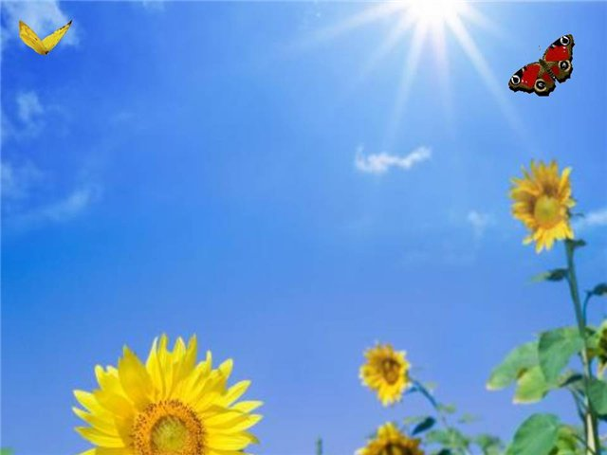
“ Україна - наш спільний дім"

Slide 2
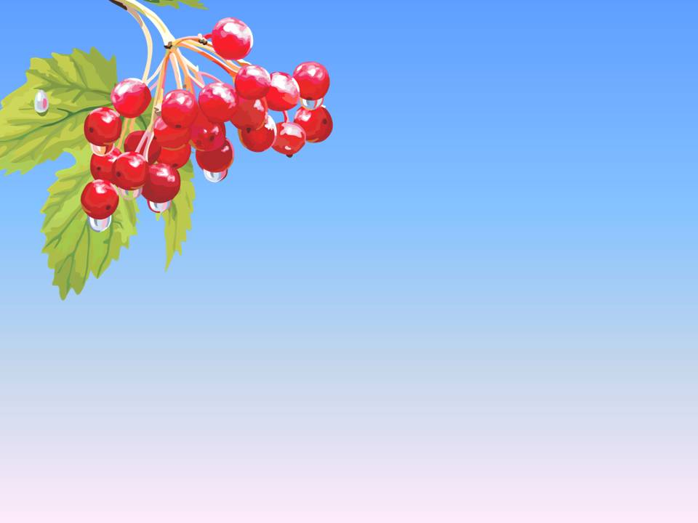
Свою Україну любіть.
Любіть її.
Во врєм’я люте.
В останню тяжкую минуту
за неї Господа моліть.
Т.Г. Шевченко

Slide 3
Сторінки журналу
“ Україна – наш
спільний дім ”:
Географічна
Історична
Незалежність
Державні символи
Цікавинка

Slide 4
Географічна
Україна – одна з найбільших європейських держав. ЇЇ площа – 604 тис.кв.м.
Чисельність населення України становить близько 44 млн. людей. На її території проживає понад 130 національностей.

Slide 5
Географічна
Наша Батьківщина розташована, в основному, на південному заході Східноєвропейської рівнини, у Центральній та Південно - Східній Європі. Навіть географічний центр Європи розташований поблизу с. Ділове Рахівського району Закарпатської області.

Slide 6
Географічна
Довжина українського кордону становить 7700 км. Наша Батьківщина межує по суходолу із сімома країнами. Найбільш протяжні кордони з Росією, яка межує на сході. На півночі Україна має спільні державні кордони з Білоруссю; на заході – з Польщею, Словаччиною та Угорщиною; на південному заході – з Румунією та Молдовою. На Півдні Україна має вихід до Чорного й Азовського морів. Морем вона межує з Туреччиною, Болгарією та Грузією. Україна – єдина країна Європи, яка має стільки близьких сусідів.

Slide 7
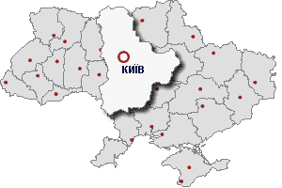
Географічна
Столиця України – місто Київ, де мешкає 2,6 млн осіб.

Slide 8
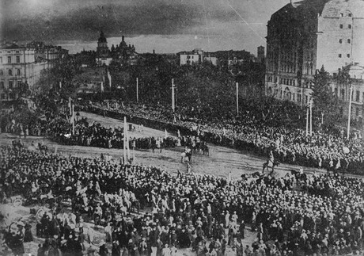
Історична
1 листопада 1918 року створена Західноукраїнська Народна Республіка, яка 22 січня 1919 року об'єдналась з Українською народною Республікою в єдину соборну Українська Народну Республіку.

Slide 9
Історична
1920 року українські землі увійшли до складу СРСР.
Україна пережила і сталінські репресії, і розселювання, і розкуркулення, і голодомор 1932-33 рр.
Смертельний поєдинок з фашизмом у часи Другої світової війни, Чорнобильська катастрофа в останній чверті ХХ століття не зломили Україну.

Slide 10
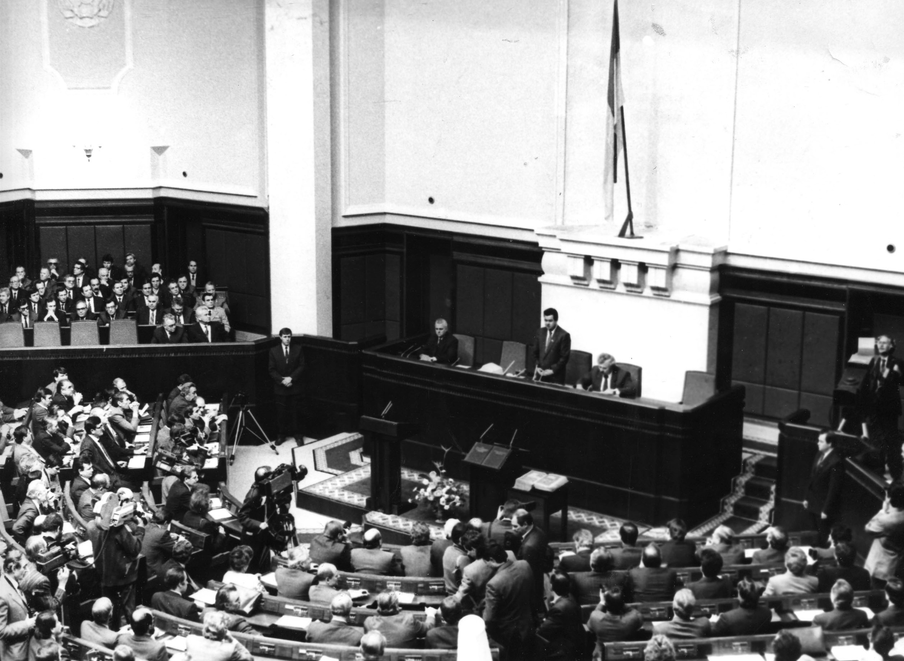
Історична
24 серпня 1991 року відбулася позачергова сесія Верховної Ради УССР. Вона проголосила незалежність України, тобто створення самостійної Української держави під назвою Україна.

Slide 11
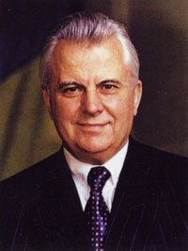
Історична
1 грудня 1991 року відбувся референдум і вибори Президента України, які засвідчили, щ о Україна стала незалежною державою. Першим президентом України був Леонід Макарович Кравчук.

Slide 12
Незалежність
У світі існує близько 240 держав і територій. Із них 192 – незалежні держави, кожна з яких має свої закони та державні символи.

Slide 13
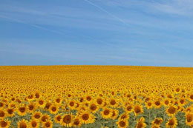
Незалежність
День Незалежності України – головне державне свято України, яке щороку відзначають 24 серпня на честь прийняття Верховною Радою УРСР Акту проголошення незалежності України, що прийнято вважати датою утворення держави Україна в її сучасному вигляді.

Slide 14
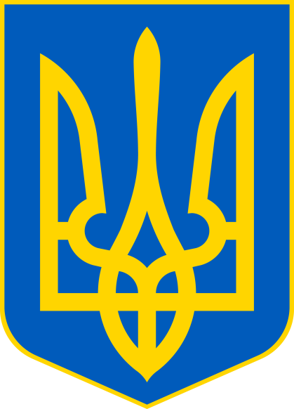
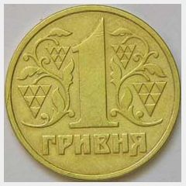
Державні символи
Незалежність нашої держави стала реальністю. Україна має свій герб, прапор, гімн, державну мову та грошову одиницю.

Slide 15
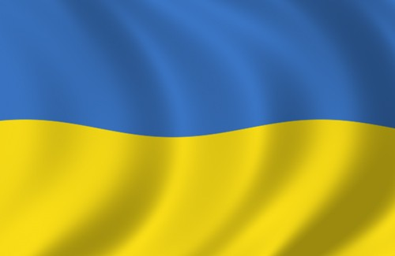
Державні символи
Синьо – жовтий прапор маємо: синє – небо, жовте – жито… Державний прапор постійно майорить над будинком Верховної Ради України, резиденцією Президента України, над будинками обласних, міських і районних Рад, державних установ, над представництвами нашої держави.

Slide 16
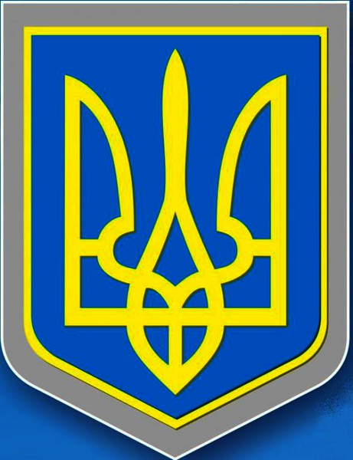
Державні символи
19 лютого 1992 року затверджено Малий Державний герб України. Центральною геральдичною фігурою герба є Тризуб Володимира І Святого, великого князя київського, володаря Русі.

Slide 17
Державні символи
Слово “гімн” - грецького походження - урочиста пісня, прийнята, як символ державної, національної єдності.

Slide 18
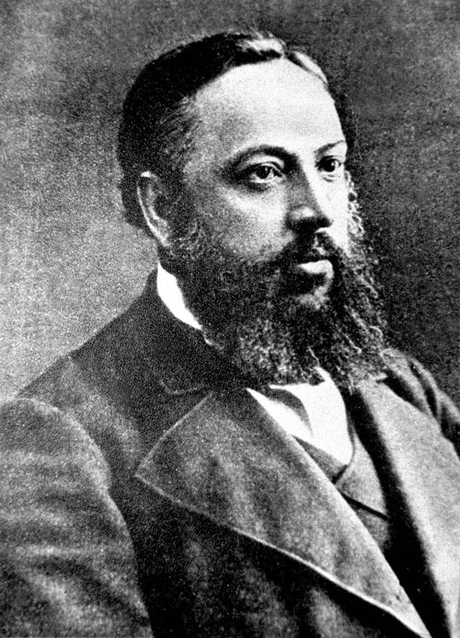
Державні символи
Слова національного Гімну “Ще не вмерла України…” написав відомий український поет, етнограф Павло Чубинський

